Slide 1

WEMOVE
SPORTS
运动产品门户网站
软件开发实践 2 项目汇报
下午班第 8 组
甘文韬 陈婧琳 周慧莹
倪依玲 龙祖怡
Notes:
来源：项目内概念主视觉 apps/web/public/images/wemove-active-play-hero.png。该图为网站使用的产品场景插画，不作为实拍产品证据。

Slide 2
项目功能范围
四类使用者
公众访客
消费者
品牌内容与商品浏览
多语言、市场与搜索
账户、购物车与订单
支付、物流和售后
经销商
运营人员
企业授权目录与询报价
采购订单、履约和售后
商品、价格与库存
内容、媒体、客服和审计
02
Notes:
来源：docs/requirements.md v0.5，四门户功能已实现；真实生产验收前提另列。

Slide 3
成员分工与工作量
成员 | 职责范围 | 计划占比
甘文韬 | 架构、安全与项目整合，兼任 B2B 采购 | 25%
陈婧琳 | 官网、响应式页面与消费者中心 | 18.75%
周慧莹 | 商品、库存、定价与零售订单 | 18.75%
倪依玲 | 运营后台、CMS、媒体与联系工单 | 18.75%
龙祖怡 | 工程化、自动化测试与性能报告 | 18.75%
合计 | 五人团队 | 100%
实际贡献以成员工作记录和共同确认为准
03
Notes:
来源：docs/plans/workload-current.md。25% + 18.75% × 4 = 100%，为既定任务分配比例，未核定实际工时。

Slide 4
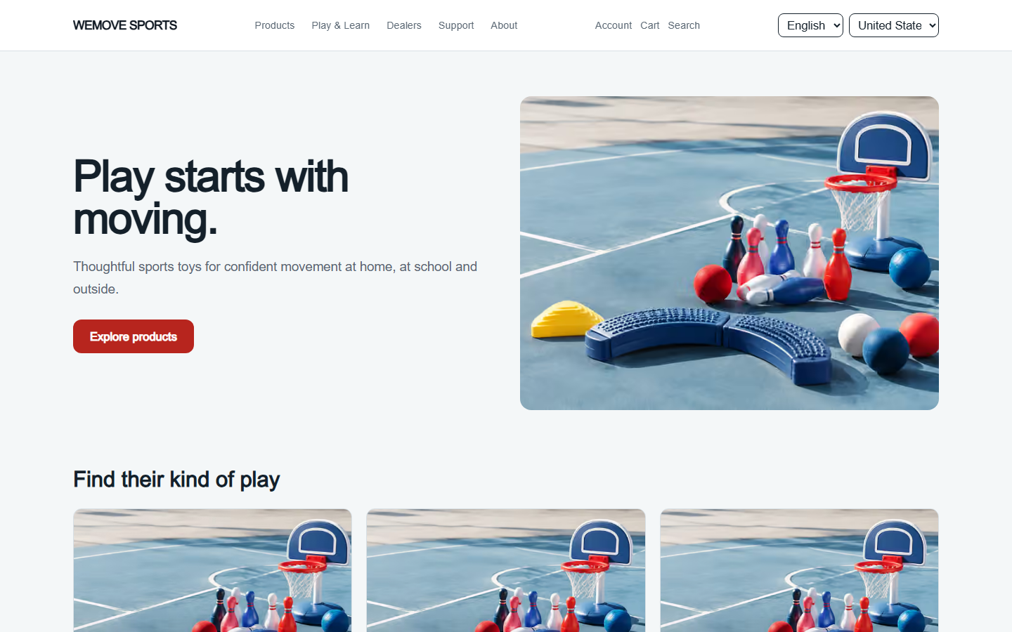
官网与产品
内容展示
多语内容与市场切换
响应式导航与 CMS 模块
商品发现
分类、搜索与筛选
排序、对比和详情
支持服务
指南、FAQ 与资料下载
联系表单与服务入口
04
Notes:
来源：docs/assets/operation-manual/figure-1.png，2026-09-08 本机实际页面截图。功能依据 docs/requirements.md。

Slide 5
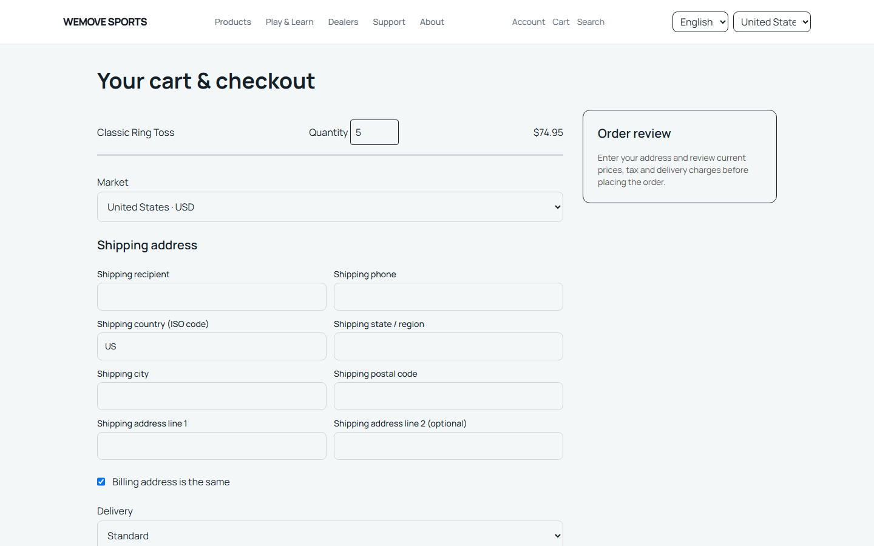
消费者中心
账户管理
注册、验证与找回密码
地址、收藏和个人资料
零售交易
游客购物车与登录合并
服务端价格、税费和运费
订单售后
付款、物流与订单 PDF
退货申请及退款记录
05
Notes:
来源：docs/assets/operation-manual/figure-3.png，2026-09-08 本机结算页截图；tests/browser 与零售集成测试。DEMO 支付不产生真实扣款。

Slide 6
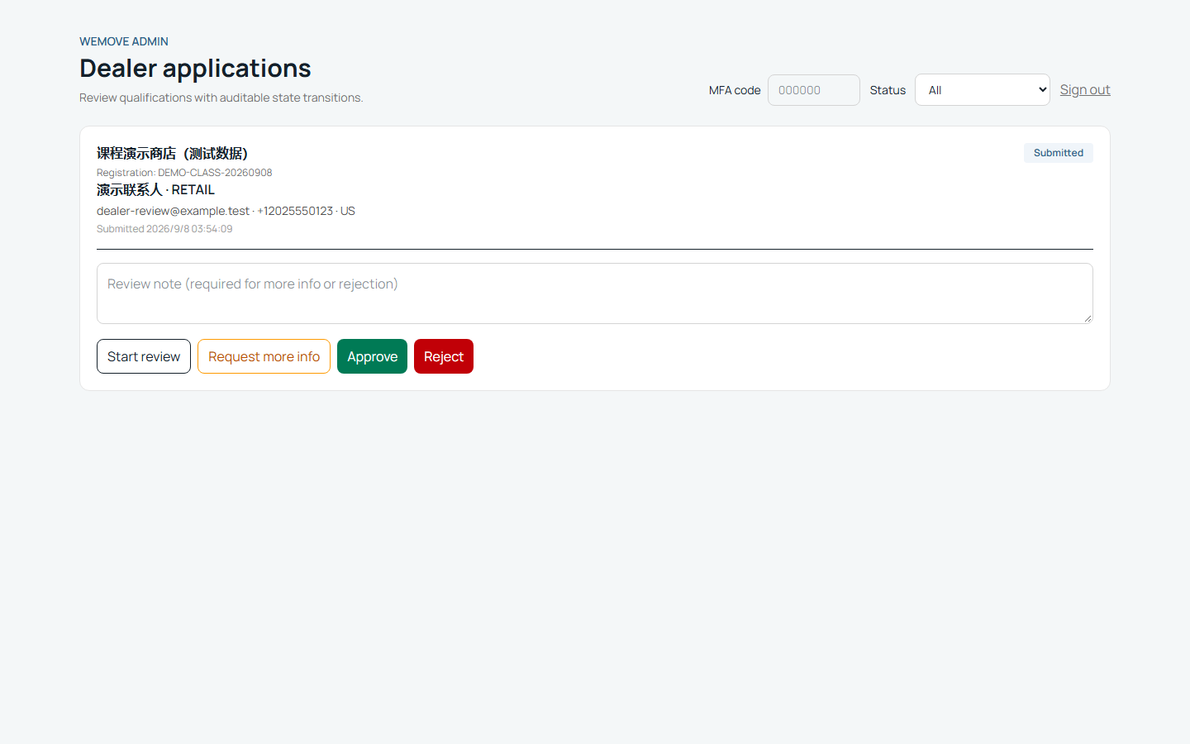
企业采购
授权与成员
企业条款、角色和价目表
SKU 快速录入与 CSV
询价与报价
版本记录、有效期校验
接受报价与采购快照
采购订单
付款、分批发货和 PDF
复购、退货与退款
06
Notes:
来源：docs/assets/operation-manual/figure-4.png，为2026-09-08实际后台申请审核页，图中为明确标注的测试申请；采购功能依据B2B控制器、服务与自动化测试。

Slide 7
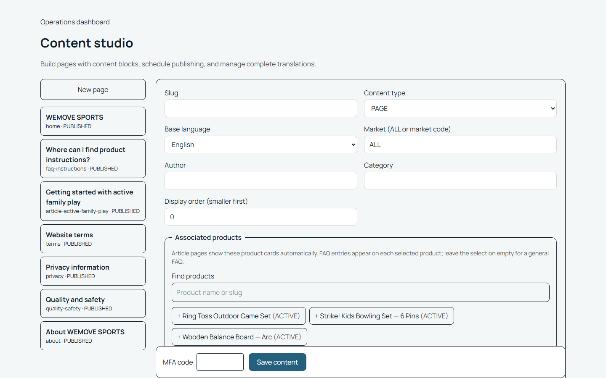
运营管理后台
内容与媒体
可视化编辑、排程和修订
图片、视频及私有资源
交易与客服
商品、价格、库存和订单
企业审批与联系工单
权限与追溯
员工 MFA、动作权限
SEO、审计、通知与报表
07
Notes:
来源：docs/assets/operation-manual/figure-6.png，2026-09-08实际 CMS 页面；其余功能依据当前模块实现与CI54。

Slide 8
整合版本验证结果
110
169
70
单元测试
数据库、Redis 与邮件
浏览器与性能验收
验证层 | 结果
三浏览器 | Chromium、Firefox、WebKit 全部通过
生产运行 | 构建、29 份迁移、镜像实际启动通过
扫描与恢复 | ClamAV、数据库与媒体恢复、时间点恢复通过
CI #54 已通过，源码 f3c074f 已包含 main 5642da2
08
Notes:
来源：https://github.com/ganwentao20/wemove-sports-portal/actions/runs/34159152642 。CI54源码f3c074f，已包含main5642da2，整合检出d79a2eb，测试树一致。110/169/70为分层自动化用例数，不是需求覆盖率。

Slide 9
课程材料与验收边界
课程材料
4 / 5
个人技术现状与思政报告
进度计划和正式讨论记录
功能需求与测试报告
项目 PPT、源码及工作量报告
独立思政报告
待补周慧莹报告
实际贡献待成员确认
正式上线验收
五份个人 AI 说明及团队汇总已整理
商户与生产资源联调
真机与长期运行指标
09
Notes:
来源：docs/deliverables/README.md、docs/delivery-readiness.md。独立思政报告4/5，周慧莹未提交。五人AI说明及汇总齐备。正式商户、资源和长期运行需真实条件。

